Slide 1
Klasické a elektronické cigarety
Daniela Bikárová

Slide 2
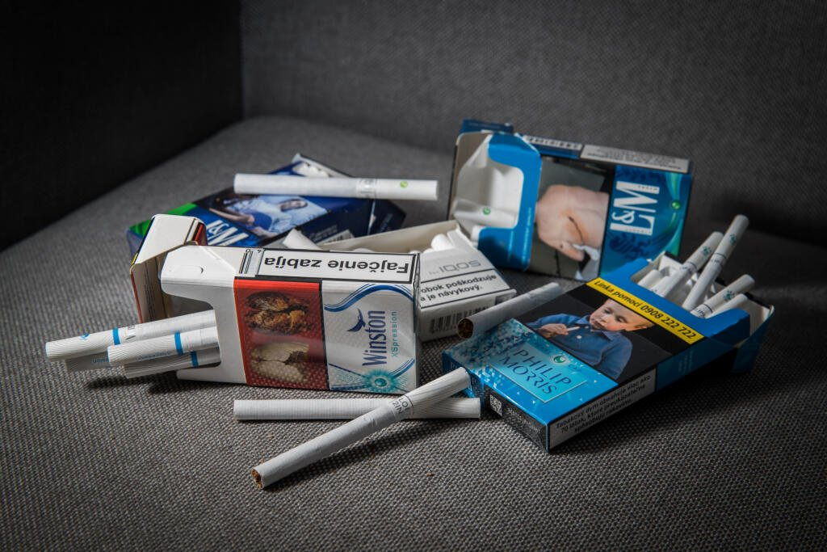
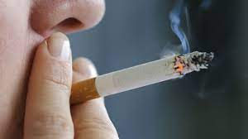
Klasické tabákové cigarety
Chemické zloženie
Cigaretový dym obsahuje látky dráždiace oči a dýchací systém, toxické látky (jedy), mutageny (látky ovplyvňujúce genetickú informáciu v DNA chromozómov), karcinogeny (látky ktoré spôsobujú rakovinu), reproduktivno-toxické látky (látky zhoršujúce schopnosť počatia dieťaťa).

Slide 3
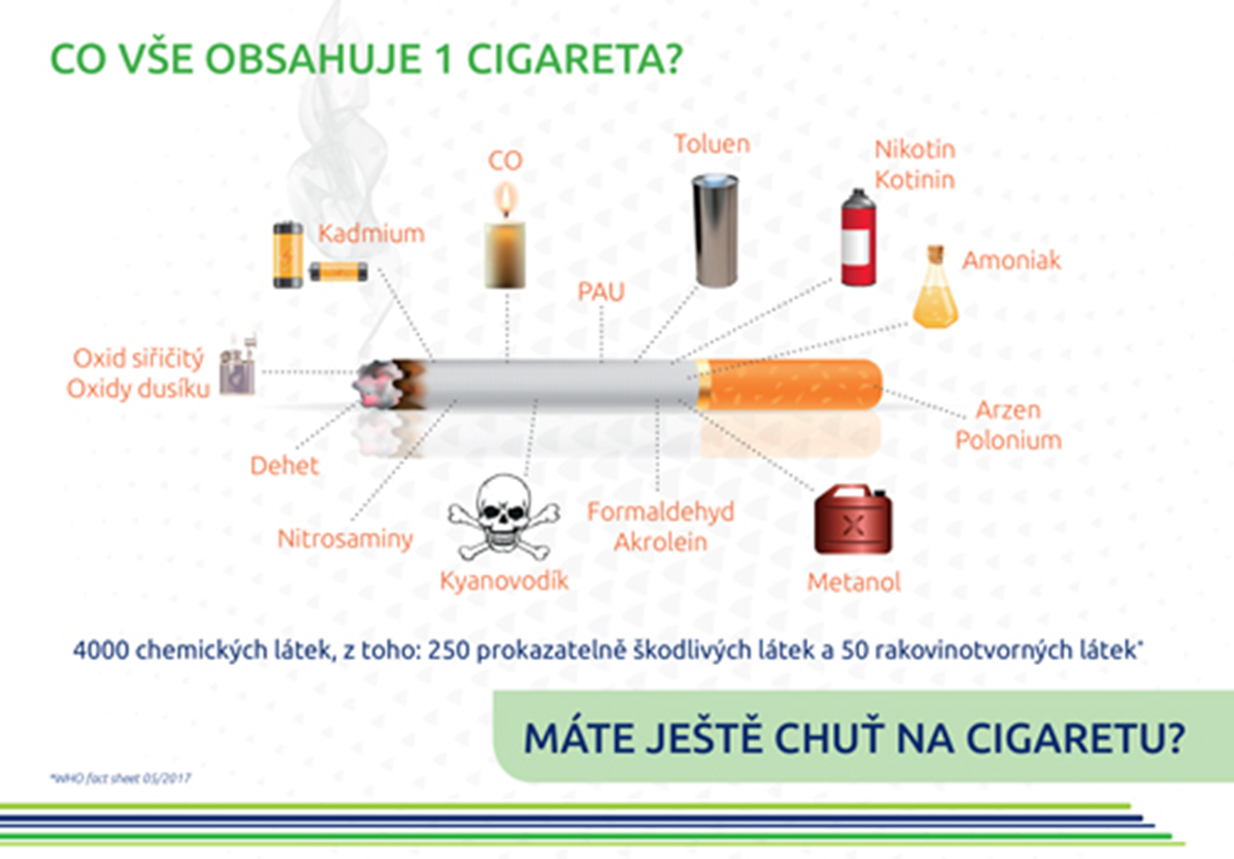
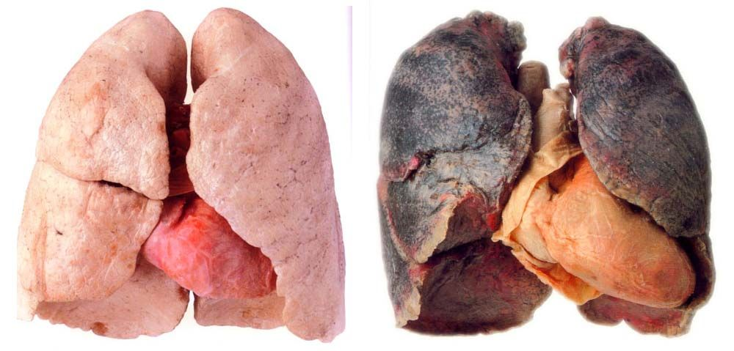
Cigarety obsahujú nikotín, a iné stimulačné látky. Pri vdychovaní dymu do pľúc sa tieto látky dostávajú do krvného obehu, kde spôsobujú rýchly psychoaktívny efekt.

Slide 4
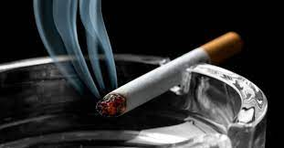
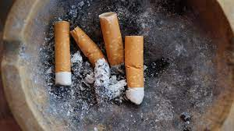
Do cigaretového papiera sa pridávajú rôzne chemikále:
uhličitan vápenatý – zlepšuje poréznosť a horenie
uhličitan horečnatý – zlepšuje farbu popola
oxid titaničitý – farbí popol dobiela
dusičnan draselný – zlepšuje horenie a súdržnosť popola

Slide 5
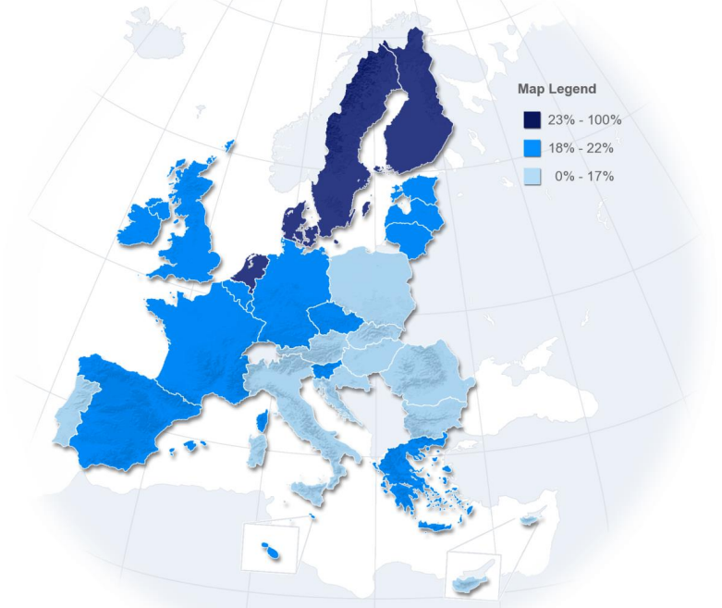
Spotreba cigariet
Na svete je každý rok vyrobených približne 5,5 bilióna kusov cigariet. Tieto cigarety vyfajčí viac ako šestina sveta, t. j. približne asi 1,1 miliardy ľudí. Aj keď spotreba cigariet v rozvinutých krajinách klesá, v rozvojových krajinách táto spotreba stúpa.

Slide 6
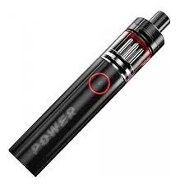
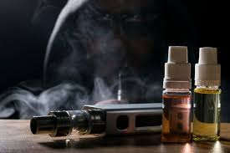
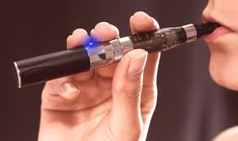
Elektronické cigarety
Elektronická cigareta bola vyvinutá a patentovaná v Číne v roku 2006. Toto zariadenie vytvára jemnú paru podobnú dymu zahriatím kvapalnej náplne nazývanej e-liquid. Túto paru následne užívateľ elektronickej cigarety vdychuje podobne, ako dym z cigarety. V elektronickej cigarete však nedochádza k produkcii spalín so škodlivinami, ale iba k odpareniu tekutej náplne, tvorenej z propylénglykolu a rastlinného glycerínu.

Slide 7
Zloženie elektronických cigariet
Propylénglykol (PG)
Ide o organickú zlúčeninu bez farby a zápachu. V náplni slúži ako hlavný nositeľ chuti.
Rastlinný glycerol (VG)
Získava sa z rastlinných olejov a do e-liquidov sa používa VG potravinárskej kvality s čistotou 99,7%. Práve glycerol stojí za tvorbou pary.
Nikotín
Tiež o samotnom nikotíne koluje množstvo vymyslených informácií. Jednou z nich je, že ide o karcinogénnu látku. Samotný nikotín však rakovinu nespôsobuje.
Aróma
Obrovské množstvo aróm obsiahnutých v e-liquidoch sa radí medzi potravinárske príchute. A aj keď je rad z nich na prírodnej báze, mnohé sú tvorené čisto chemickými látkami.

Slide 8
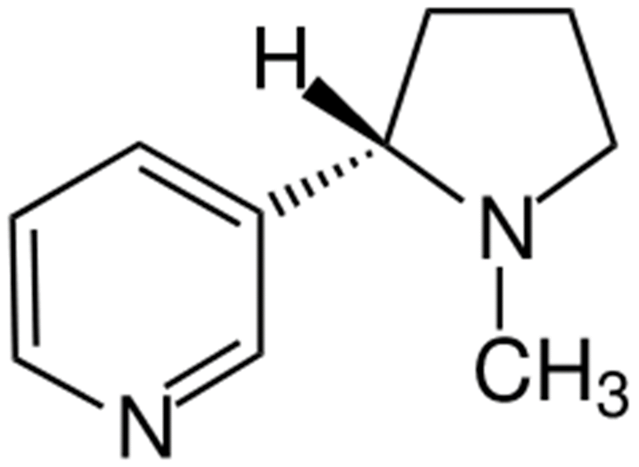
Nikotín
Ide o v prírode sa vyskytujúcu látku, ktorú bežne nájdeme napríklad v baklažáne, zemiakoch, paradajkách alebo karfiole. Nikotín má pre telo stimulačný účinok, podobne ako kofeín v čaji, káve a v niektorých sladkých nápojoch.
Nikotín je považovaný za vysoko návykovú látku. Niektoré štúdie však návykovosť nikotínu prisudzujú iba spojeniu s niektorými ďalšími látkami v tabakových cigaretách.
Stále však ide o toxín, ktorý by podľa toho mal byť skladovaný. Je potrebné ho držať mimo dosahu detí a domácich zvierat.

Slide 9
Mýty a fakty
doc . MUDr . Eva Králíková , CSc . z Centra pre závislých na tabaku, Ústav hygieny a epidemiológie 1. lekárskej fakulty Univerzity Karlovej v Prahe a Všeobecnej fakultnej nemocnice v Prahe v rozhovore pre ČT o e-cigaretách okrem iného konštatuje:
KLAMSTVO č.1 : predaj náplní v ČR/SR nie je nikým regulovaný a kontrolovaný
PRAVDA : na dovoz a predaj náplní dohliada celá rada štátnych orgánov a inštitúcií
KLAMSTVO č.2: nikto nevie, čo náplne obsahujú
PRAVDA: obsah náplní je známy, uvádzaný a preverený českými a slovenskými laboratóriami
KLAMSTVO č. 3: náplne môžu obsahovať zdraviu škodlivé látky
PRAVDA : značkové, originálne náplne neobsahujú žiadne zdraviu škodlivé látky
KLAMSTVO č.4: nikto nevie, čo obsahuje dym z e-cigariet a čo teda e-fajčiar vdychuje
PRAVDA: dym z e-cigarety bol testovaný laboratóriami a teda vieme, čo obsahuje
KLAMSTVO č.5: e-fajčenie je rovnako škodlivé ako fajčenie klasické cigarety
PRAVDA : fajčenie e-cigarety má preukázateľne minimálne zdravotné riziká

Slide 10
https://www.youtube.com/watch?v=uGzMjhcATjU

Slide 11
https://www.rajcigariet.sk/myty-verzus-fakty-o-naplniach-do-e-cigariet-a-e-fajceni-a148
https://www.vaprio.sk/clanok-Co-obsahuju-e-liquidy-.html
https://sk.wikipedia.org/wiki/Elektronick%C3%A1_cigareta
https://sk.wikipedia.org/wiki/Cigareta
http://www.szsbajkalska.sk/data/01/projekty/2009_2010/masters/zavislosti/cigarety.html
https://primar.sme.sk/c/252946/tabak-tvori-iba-patinu-obsahu-cigarety-viete-co-fajcite.html

Slide 12

Ďakujem za pozornosť ☺

